Slide 1
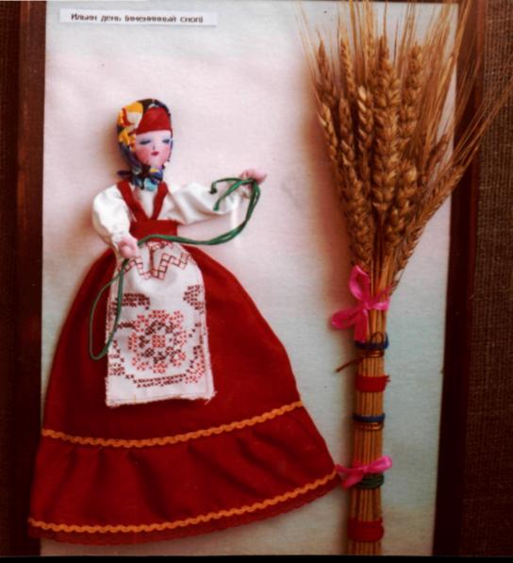
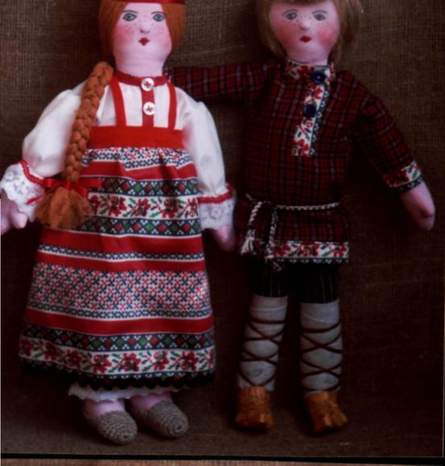
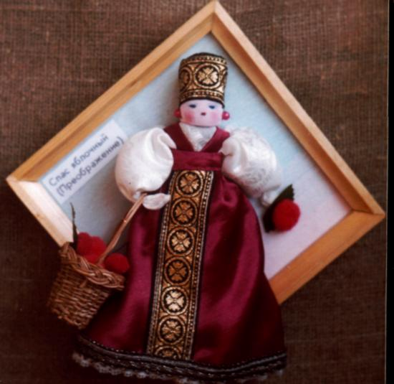
Реализация проекта
«Удивительное превращение теста»

Slide 2
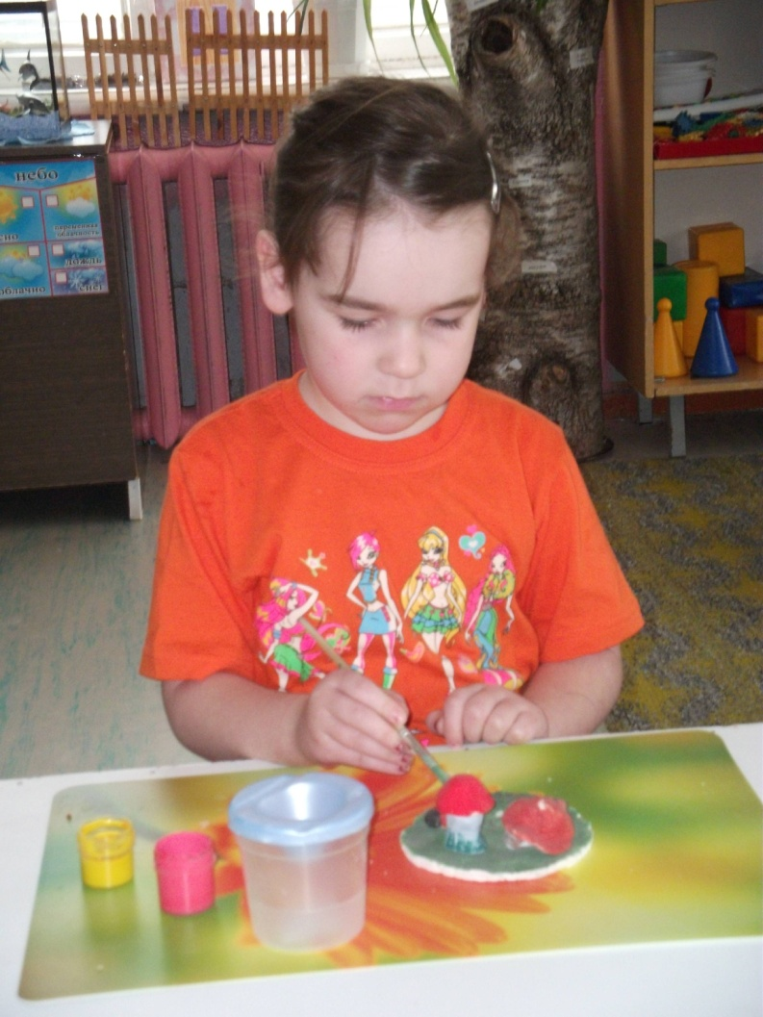
Выдающийся ученый Г. Доман
считает:
«Все младенцы рождаются гениями. Но в первые годы жизни взрослые убивают в них замечательные способности»
Мы предлагаем замечательный метод развития малышей с помощью тестопластики.

Slide 3
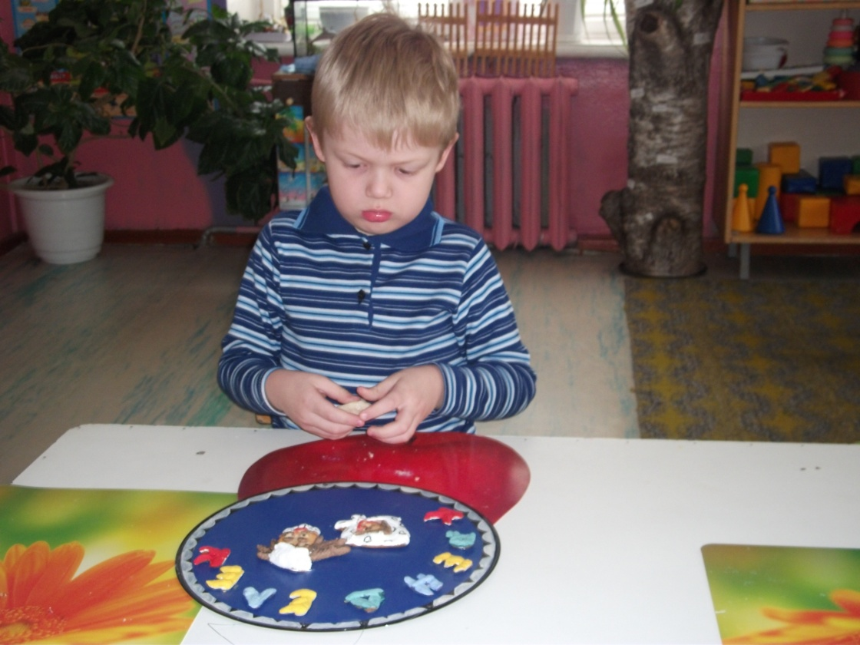
Вам расскажем по секрету – Нужен нам кружок, друзья, Чтобы вместе нам собраться Важным делом заниматься.

Slide 4
Задачи:
сформировать умения и навыки в практической творческой деятельности;
научить работать с соленым тестом;
организовать творческое общения в процессе обучения, воспитать умение работать в коллективе;
развивать эстетическое восприятие мира, природы, художественного творчества взрослых и детей;
развивать воображение детей, поддерживая проявления фантазии, смелости в изложении собственных замыслов;
привлекать детей к работе с разнообразными материалами, учить создавать грамотные и красивые работы.

Slide 5
УСЛОВИЯ РЕАЛИЗАЦИИ ПРОЕКТА:
хорошо освещенный и проветриваемый кабинет;
коллекция разнообразной литературы по истории рукоделия;
коллекция альбомов, открыток, фотографий, и другое;
каталог творческих работ;
методический материал по предлагаемым темам работы;
Доска рабочая;
Рабочие столы, в зависимости от количества учащихся), стулья;
Материалы, инструменты, необходимые для занятия;
Раковина для мытья рук с холодной и горячей водой;
Электрический духовой шкаф;
Теле и видеоаппаратура, компьютер.

Slide 6
ЭТАПЫ РЕАЛИЗАЦИИ ПРОЕКТА:
Подготовительный этап
необходимо заинтересовать ребенка творческим процессом;
знакомство со спецификой работы в технике коллажа и аппликации;
с этапами цветоведения.
Практический этап
Самостоятельная практическая работа детей, которая является основной. Ее цель — творчество.
Заключительный этап
подводит итог всей предыдущей работе

Slide 7
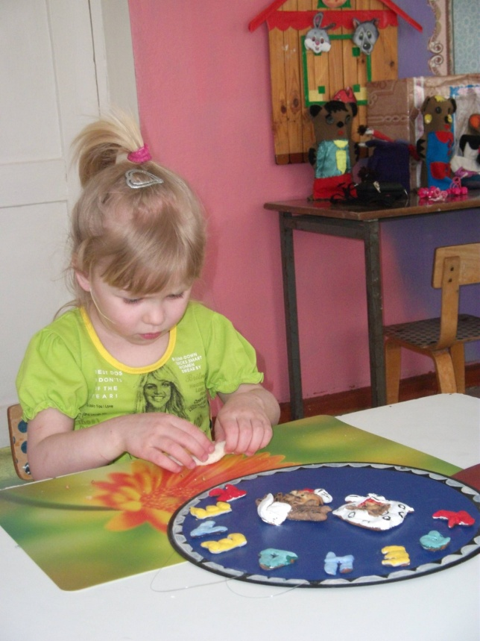
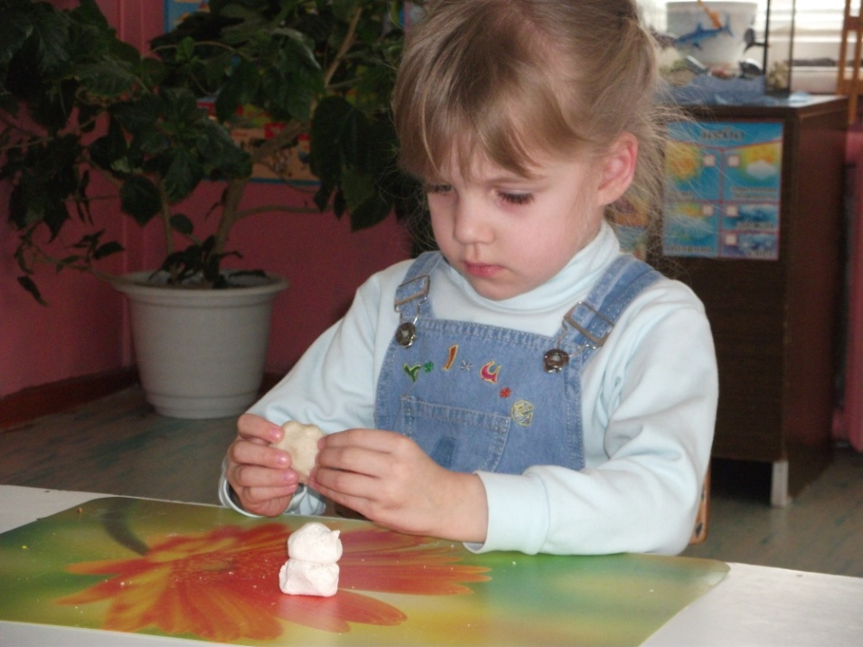
Любим мы лепить из теста
И поделки украшать,
Много встреч у нас приятных
Вместе некогда скучать

Slide 8
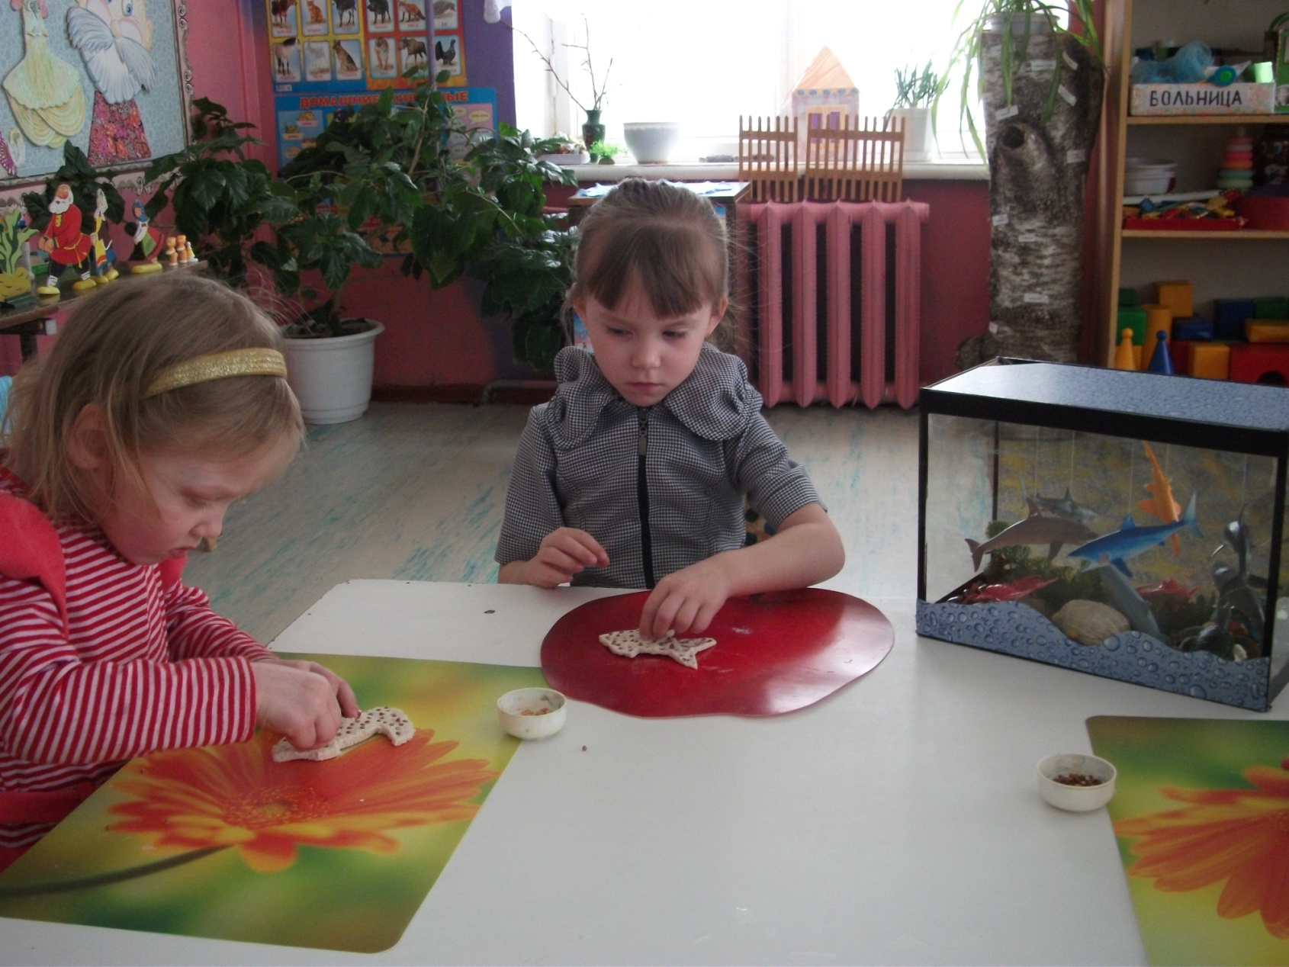
Всех мы взрослых удивили,
Что поделки мастерим
Мы лепили и творили
И горды трудом своим!

Slide 9
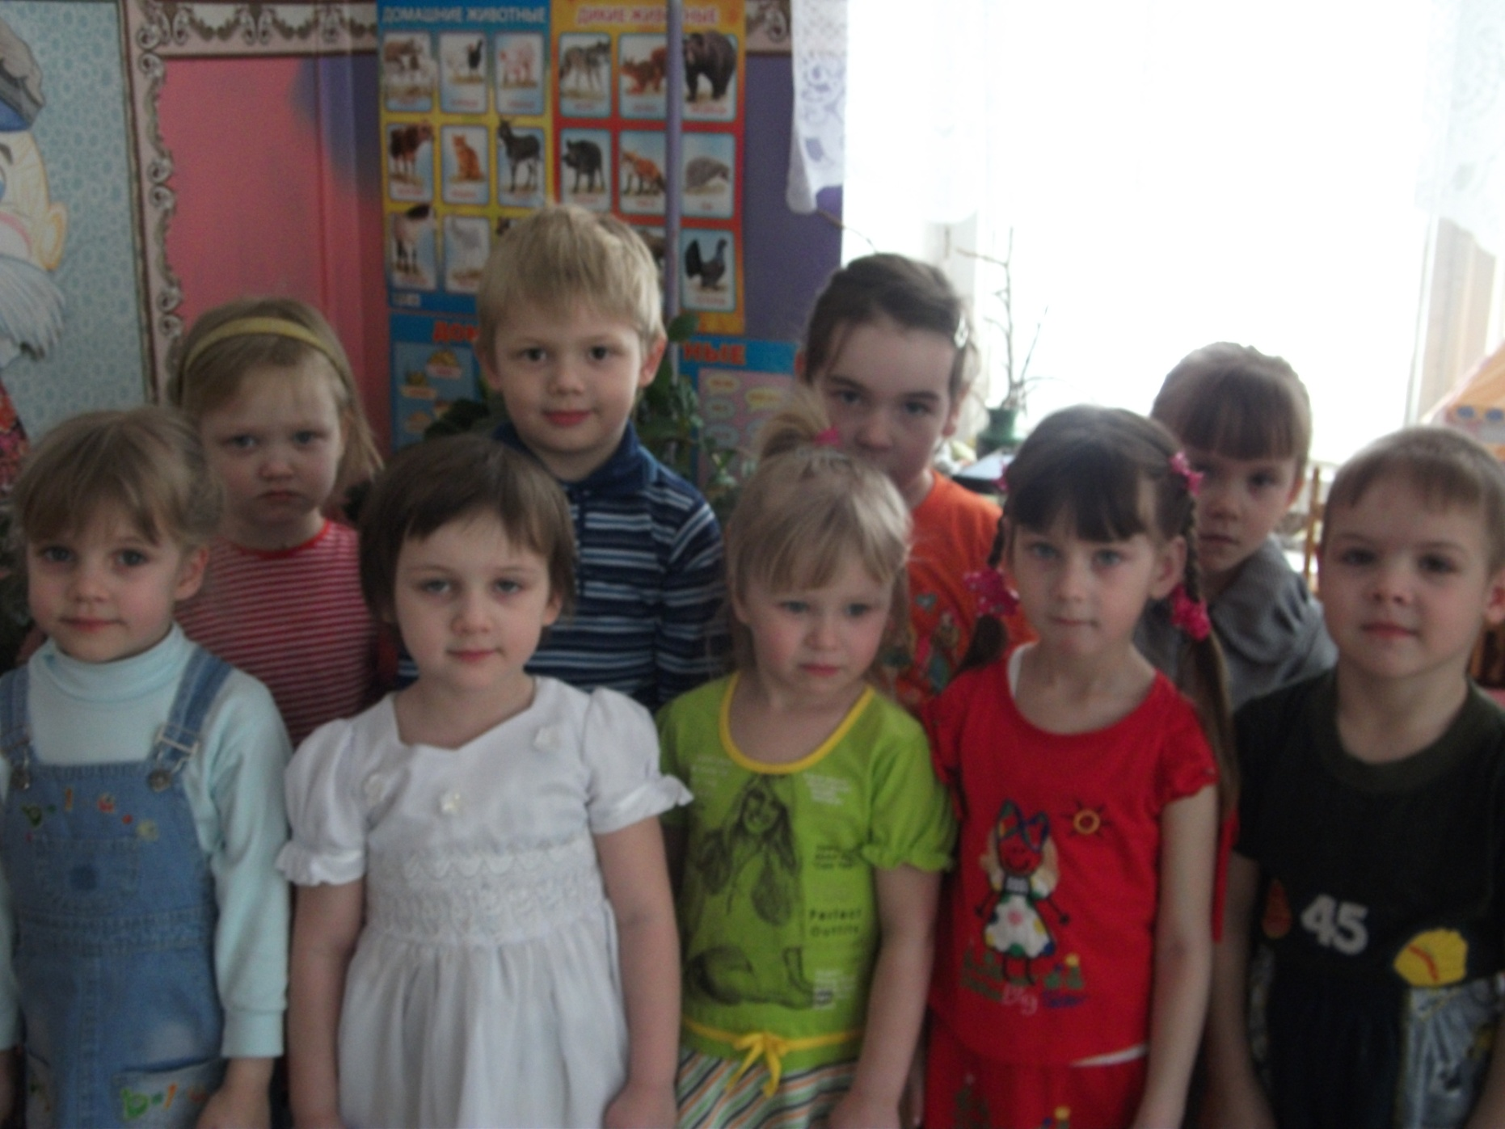
Дружно мы в саду живем,
Вместе мы не пропадем

Slide 10
Наш кружок –
Это открытия,
Заботы и веселье,
Будни и праздники,
И радости побед.
И делить мы их будем вместе
Много, много, счастливых лет!

Slide 11
Благодарим за внимание!

